Slide 1
Relé
Elektromagnetické relé
Stykač

Slide 2
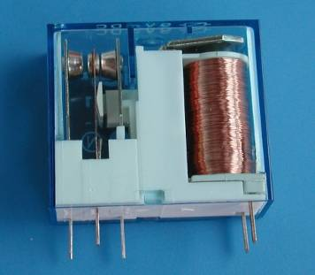
Elektromagnetické relé
Elektrická součástka, která
obsahuje elektromagneticky
ovládané spínače.
Bylo vynalezeno v roce
1835 Josefem Henrym.
Součástka byla původně
využívána jako mechanický
zesilovač na telegrafních
linkách.
Název pochází z přepřahací stanice na kurýrních cestách.

Slide 3
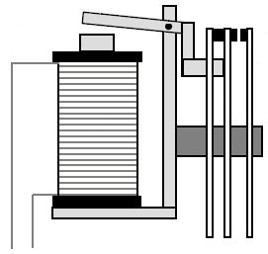
Elektromagnetické relé - konstrukce
Pohyblivá kotva
Rozpínací kontakt
Jádro
z magneticky měkké oceli
Spínací kontakt
Pohyblivý kontakt
Cívka
Izolant
Pružný kov

Slide 4
Elektromagnetické relé - konstrukce
Cívka:
  Vyrábí se z mědi.
  Slouží pro vytvoření magnetického pole pro přitažení pohyblivé kotvy.
  Velikost magnetického pole je dán součinem proud x počet závitů.
  Aby vzniklo dostatečně silné magnetické pole při co nejmenším proudu musí cívka mít velký počet (řádově 1000) závitů z tenkého drátu, což zvyšuje činný odpor cívky.

Slide 5
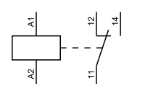
Elektromagnetické relé - konstrukce
Jádro:
  Vyrábí se z magneticky
  měkké oceli z důvodu
  snadné magnetizace
Kontakty:
  Rozpínací – v klidu je sepnut.
  Spínací – sepne se po přitažení kotvy.
  Relé může mít více samostatných kontaktů, ovládaných jednou cívkou.
Schématická značka

Slide 6
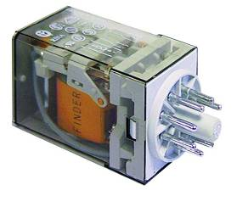
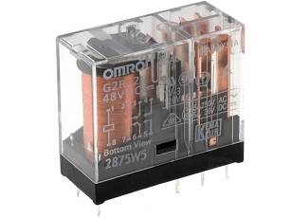
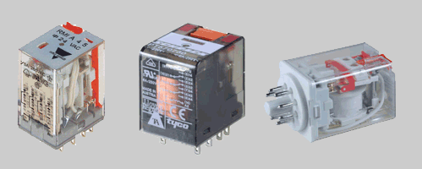
Průmyslová relé

Slide 7
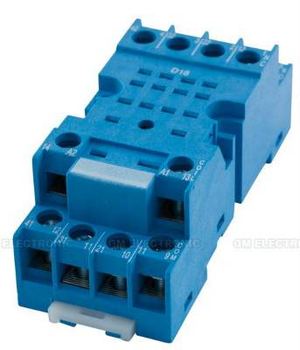
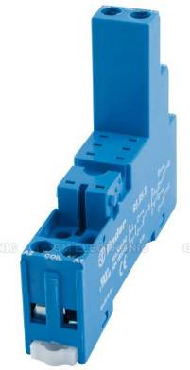
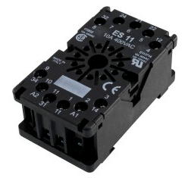
Patice pro relé na DIN lištu

Slide 8
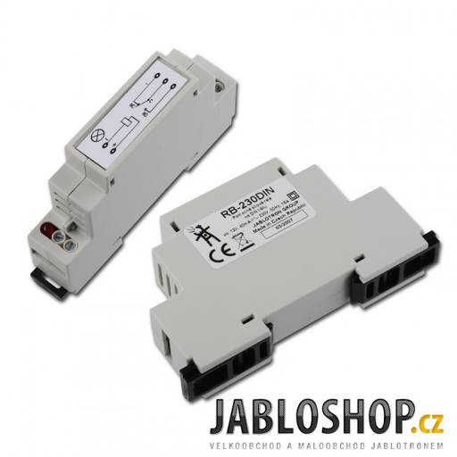
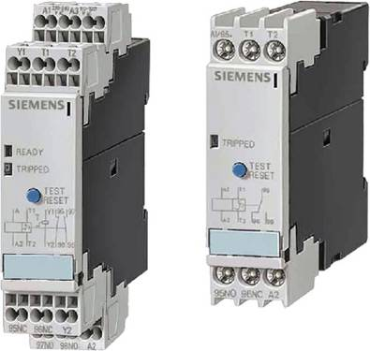
Relé na DIN lištu

Slide 9
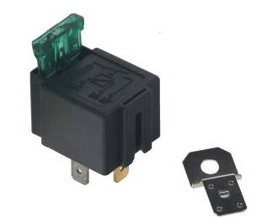
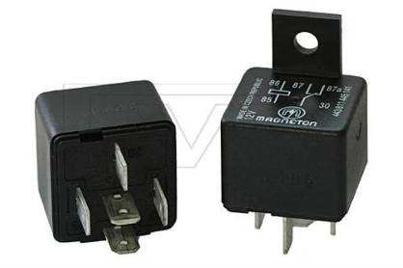
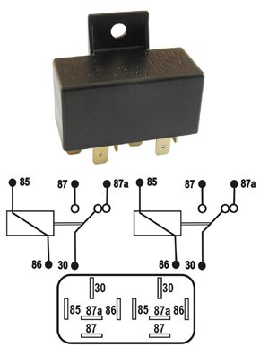
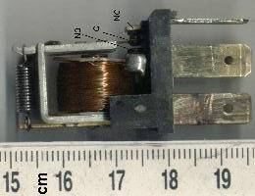
Automobilová relé

Slide 10
Parametry relé
Odpor cívky:
  je dán počtem závitů a průřezem vodičů
Napětí cívky:
  pohybuje se od několika voltů (6V, 12V, 24V)
  do stovek voltů (230V, 400V)
Proud:
  hodnota proudu nutného pro přitažení kotvy je větší než hodnota, při které kotva odpadne (hystereze relé)

Slide 11
Hystereze relé
Stav
Sepnuto
I_{ODPADUNTI}
I_{PRITAZENI}
I_{Re}
Rozepnuto
Hystereze je způsobena konstrukcí relé.
Je nutná kvůli stabilitě systému.
Pokud by relé nemělo hysterezi, tak při přivedení mezního proudu by relé „nevědělo“ zda má být seplé či ne, a mohlo by dojít k rozkmitání.

Slide 12
Parametry relé
Typy kontaktů:
  Spínací
  Rozpínací
  Pomocné
  (jsou určeny na menší proud než hlavní kontakty)
Počet kontaktů:
  1, 2, 3, 6, .....
Proudová zatížitelnost kontaktů:
  od 100 mA do 100 A

Slide 13
Vlastnosti relé
Proud spínaný kontakty relé může být mnohem větší než je proud procházející cívkou relé.
Malým napětím (elektronika, počítačové výstupy) je možno ovládat obvody s vyšším napětím.
Lze spínat více kontaktů najednou
(třífázová soustava).
Relé může sloužit ke galvanickému oddělení obvodů.
Relé lze spínat jak stejnosměrným tak střídavým proudem.

Slide 14
Elektronické relé
+
I_{Re}
D
Re
Jde o relé doplněné
spínacím tranzistorem
Výhodou je menší
proud pro sepnutí relé
(řádově desetiny až jednotky mA).
Pokud cívkou relé prochází proud, vzniká magnetické pole. V okamžiku vypnutí je nutné odvést energii tohoto pole, která se projeví napětím naindukovaným.
Toto napětí může poškodit tranzistor.
K odvedení (vybití) této energie slouží dioda připojená paralelně ke kontaktům relé.
I_{B}
R_{B}
U_{IN}
T

Slide 15
Elektronické relé
Pokud je požadováno galvanické oddělení obvodů na vstupu elektronického relé může být obvod doplněný optočlenem.
+
I_{Re}
R_{IN}
D
Re
R_{B}
U_{IN}
Opt
T

Slide 16
Relé
Moduly označované jako relé mohou obsahovat další elektroniku:
  zpožďovaci obvody (MKO)
  přerušovače (AKO)
  paměti (BKO)
  hodiny
  případně další analogovou či číslicovou elektroniku
Elektronika může být i součásti patice pro osazení relé na DIN lištu.

Slide 17
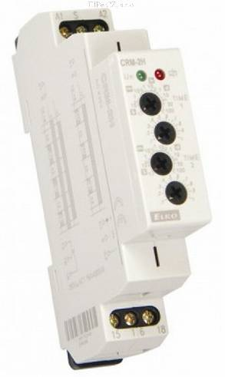
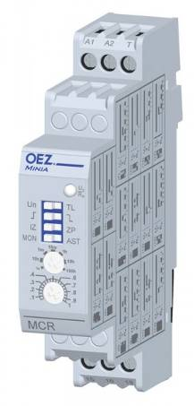
Časová relé

Slide 18
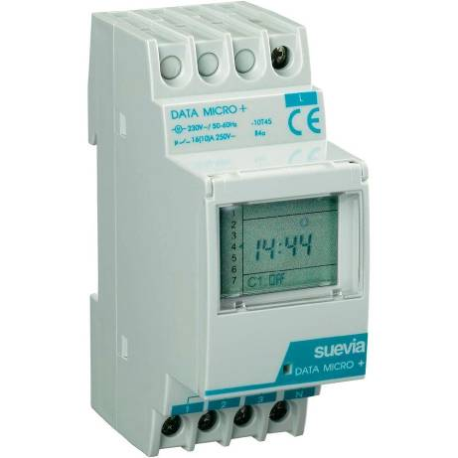
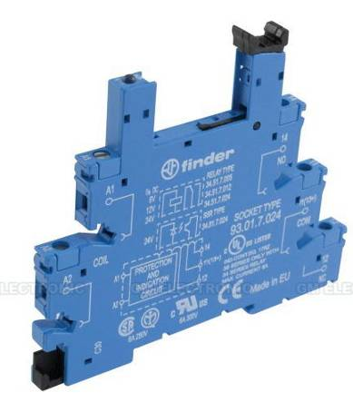
Spínací hodiny
Patice
s optočlenem

Slide 19
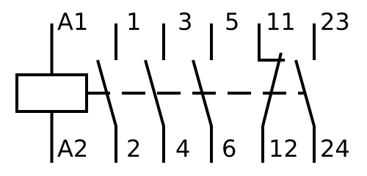
Stykač
Jako stykačem se označují relé pro větší proudy zpravidla s více kontakty.
Stykače mají často 3 hlavní spínací kontakty
a několik pomocných kontaktů.
Schématická značka

Slide 20
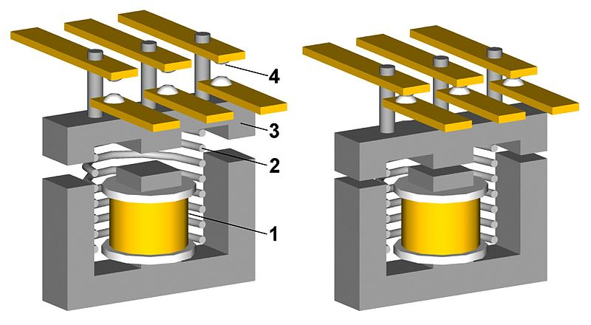
Stykač - konstrukce

Slide 21
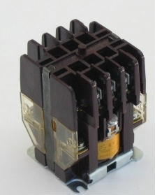
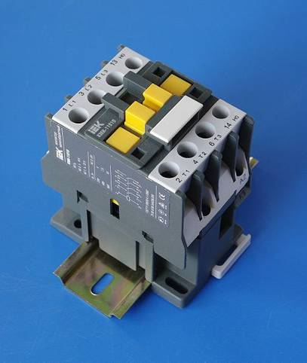
Stykač

Slide 22
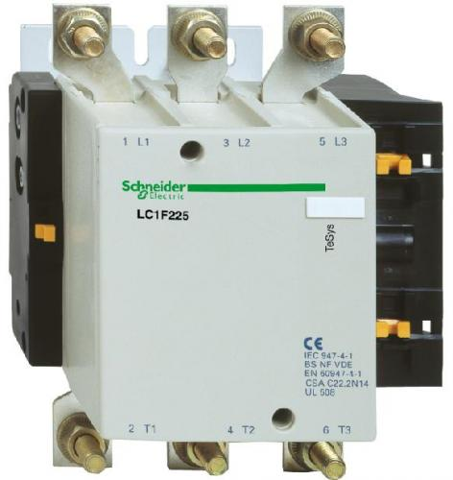
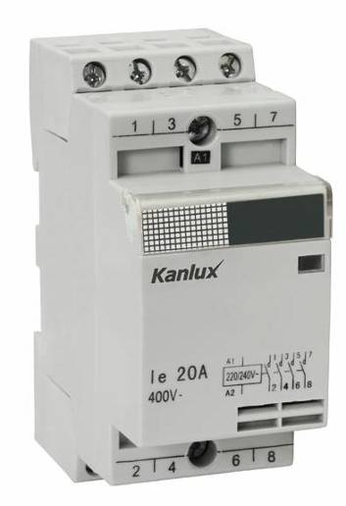
Stykač

Slide 23
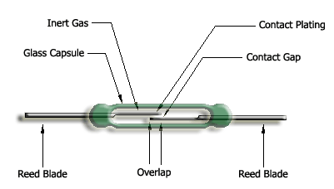
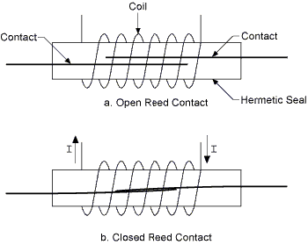
Jazýčkové relé
Základem konstrukce je jazýčkový kontakt (tenké jazýčky zalité
ve skleněné baňce).
Vložením do magnetického pole
se jazýčky spojí
a sepnou obvod.

Slide 24
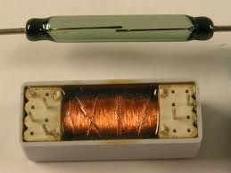
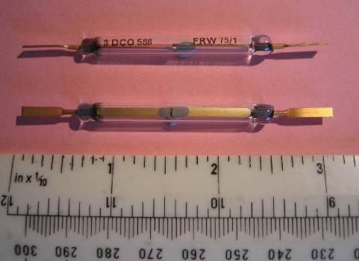
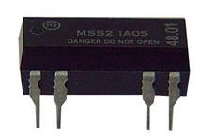
Jazýčkové relé
Výhodou jsou velmi malé rozměry.
Vyrábí se
i v provedení
v pouzdru DIP.

Slide 25
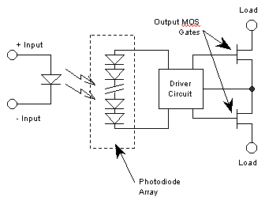
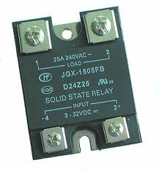
Solid state relé
Je polovodičový spínací prvek používaný jako náhražka elektromagnetického relé nebo stykače.

Slide 26
Solid state relé
Výhody:
  absence mechanických součástek
  jednodušší konstrukce
  vyšší spolehlivost
  menší rozměry
Nevýhody:
  Úbytek napětí na spínacím prvku
  Výkonnější spínače je nutné chladit

Slide 27
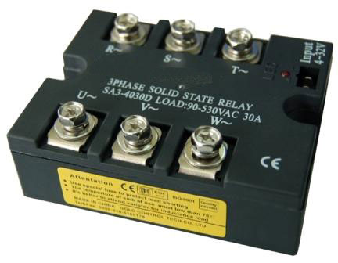
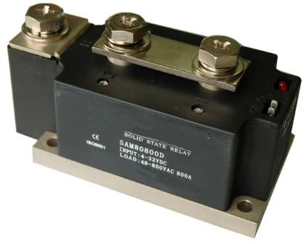
Solid state relé

